Slide 1
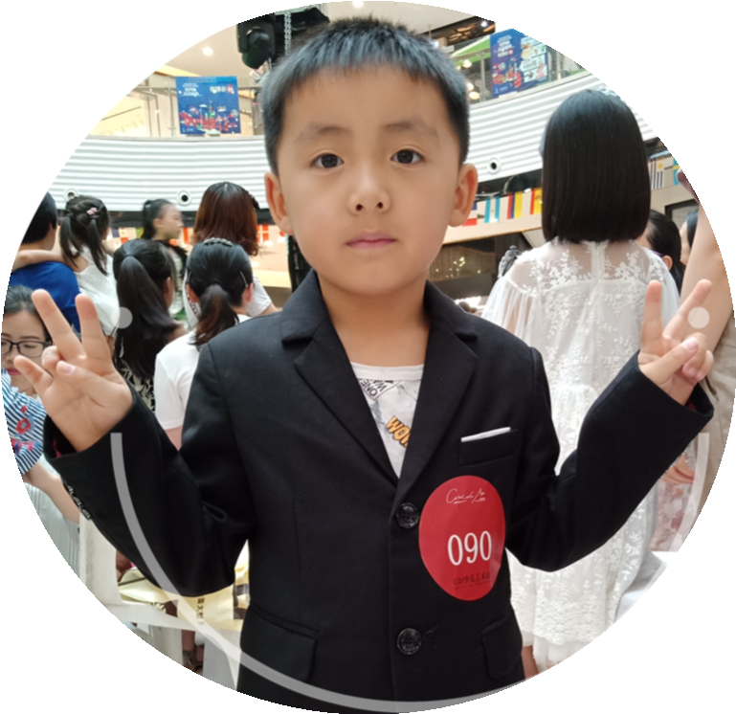
自我介绍
三（1）班 梁宸瑞

Slide 2
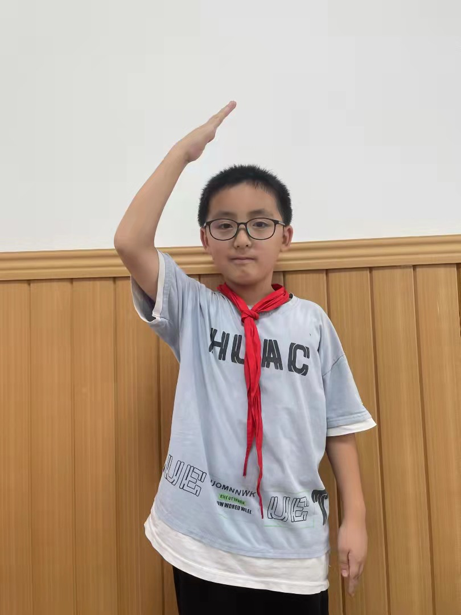
姓名：梁宸瑞
年龄：9岁
性别：男
生日：2012年10月24日

Slide 3
自荐信
学生们好！老师好！
我是三一班的梁宸瑞。三年来，在老师的辛勤培育教导下，我长大了，连年被评为“三好”学生。老师给我的评价是：做事认真，乐于助人；同学们给我的评价是学习成绩好，举止大方；我给自己的评价是：充满自信，喜欢挑战，乐于奉献。作为一名光荣的少先队员,能生活在这样一个充满活力的大集体中，我感到无比的光荣和自豪。为了能更好的为学生们服务、更全面的为红领巾增光添色，我参加了这次竞选活动。

Slide 4
我的性格
积极
可爱
乐观
做人
乐观
勇敢
执着
诚实

Slide 5
我的爱好
篮球
阅读
书法

Slide 6
我的形象
梁宸瑞是一个内心善良的孩子
梁宸瑞是一个爱学习的孩子

Slide 7
我的梦想
当一名
宇航员飞上月球

Slide 8
荣誉证书
2020年7月
一年级下学期，获得全班三好学生称号
2021年1月
二年级上学期，获得全班三号学生称号
2021年6月28日
二年级下学期，获得全班三好学生称号

Slide 9
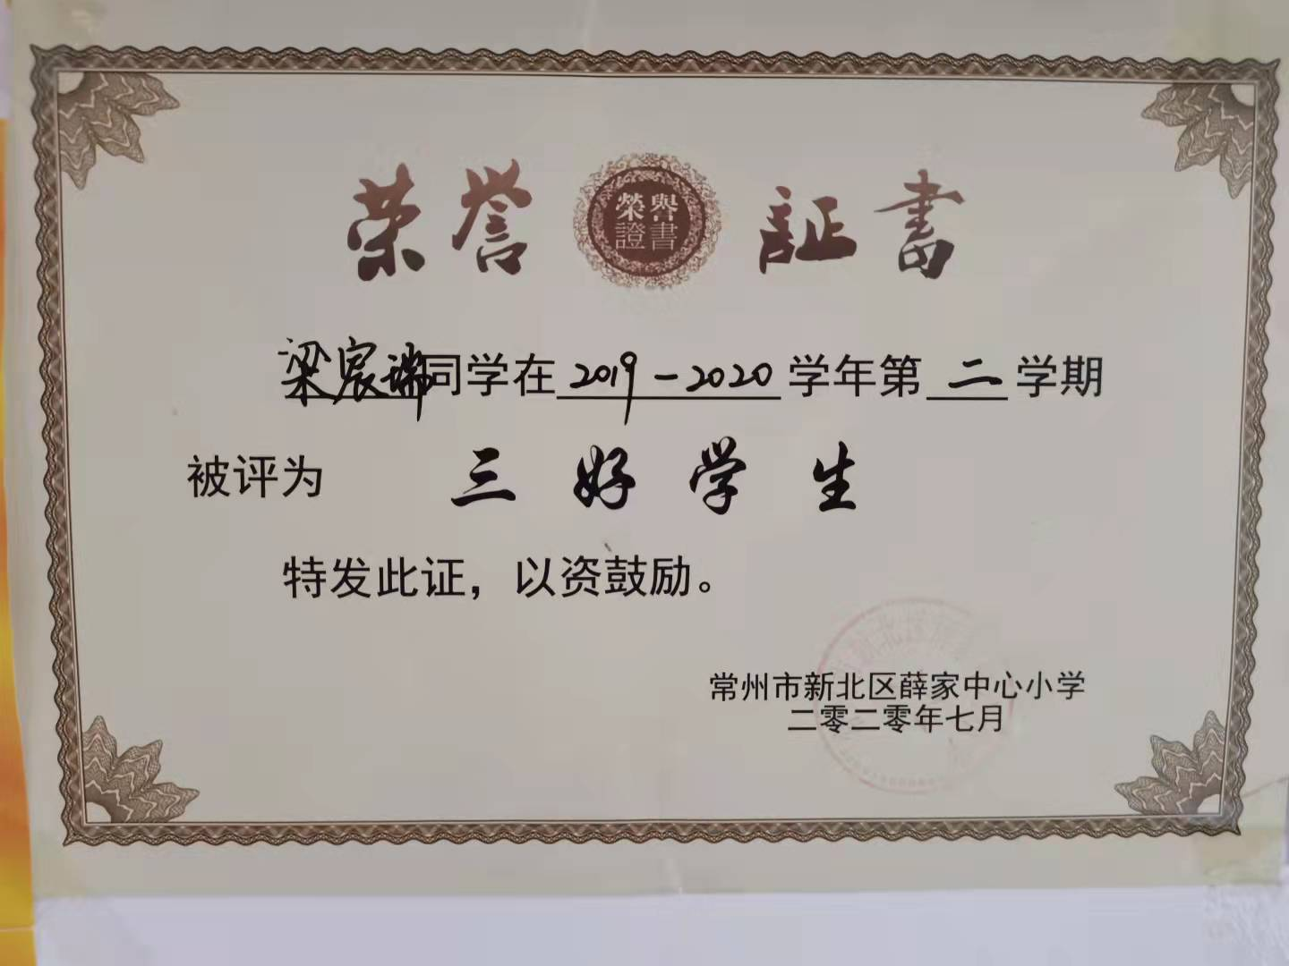
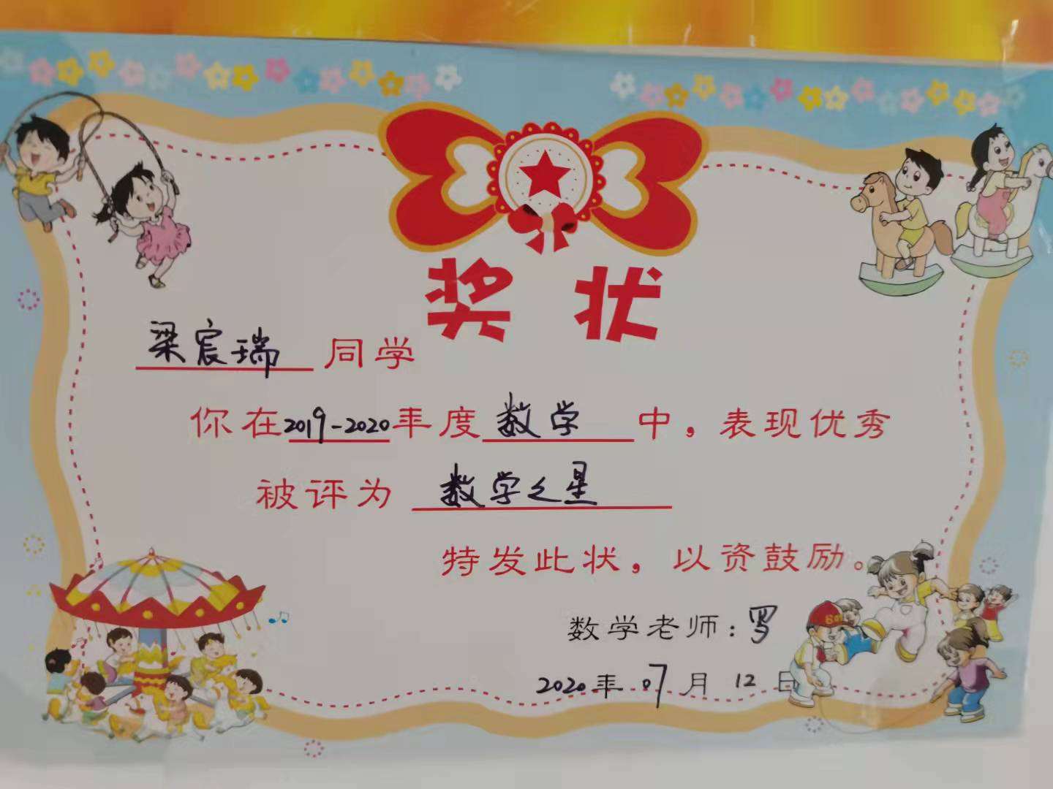
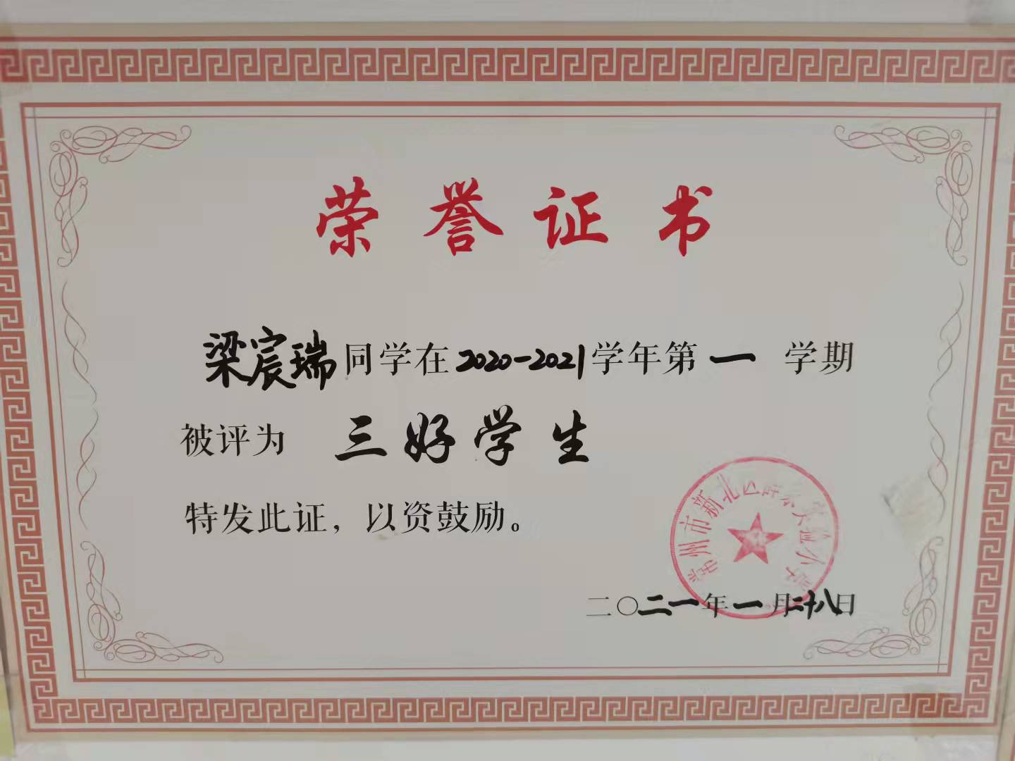
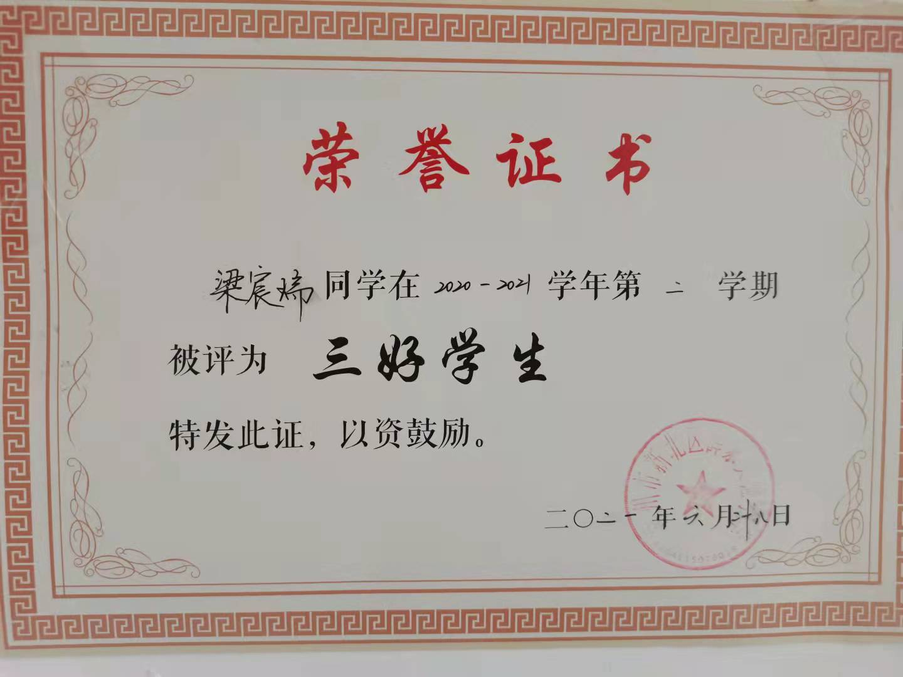
我的荣誉

Slide 10
竞选目标
我热爱体育，喜欢打篮球，更喜欢和同学们一起进行活动。运动不但能锻炼身体同时更能增加同学们之间的感情。
体育部

Slide 11
竞选感言
尊敬的老师、亲爱的学生：
假如我是体育部一员，我会首先树立服务意识，热爱和关心每一个队员，真心实意地为他们服务。
其次，在大队部的领导下开展丰富多彩的、有意义的体育活动，让大家在运动中茁壮成长，让每一个队员都能在少先队组织中愉快地生活，不断地进步。

Slide 12
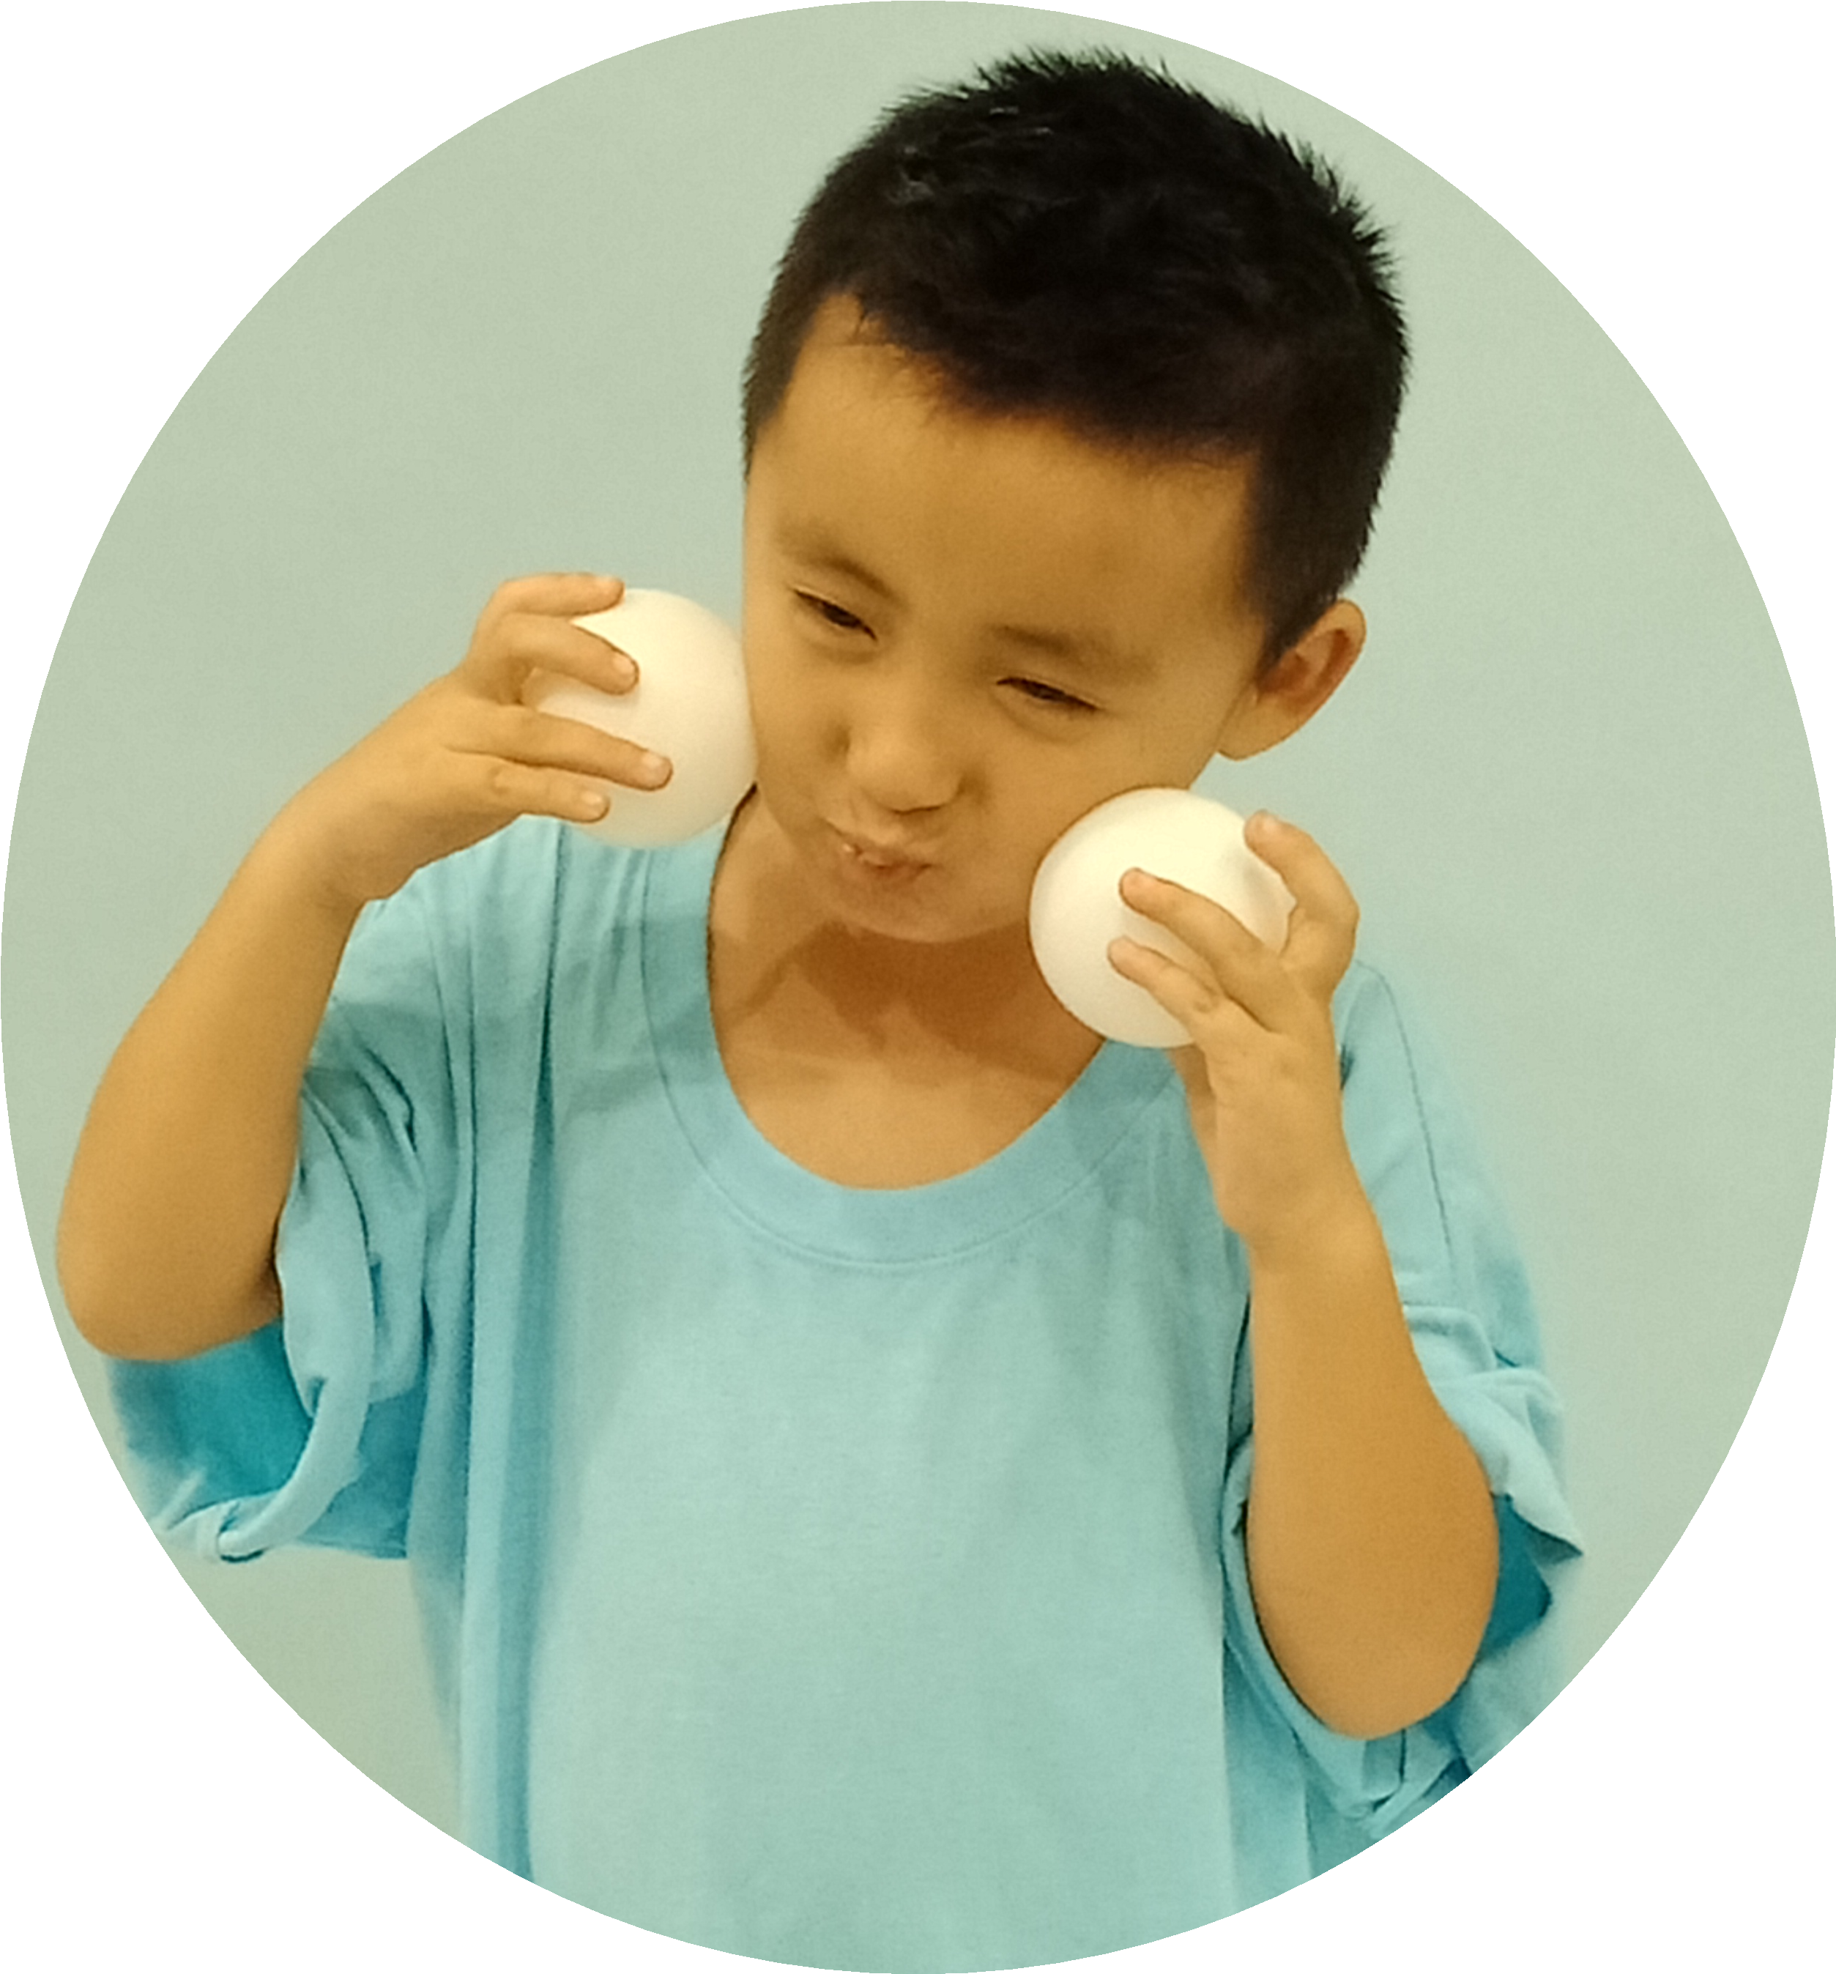
我的演讲完毕
请大家投我一票吧！
谢谢大家！

